Slide 1
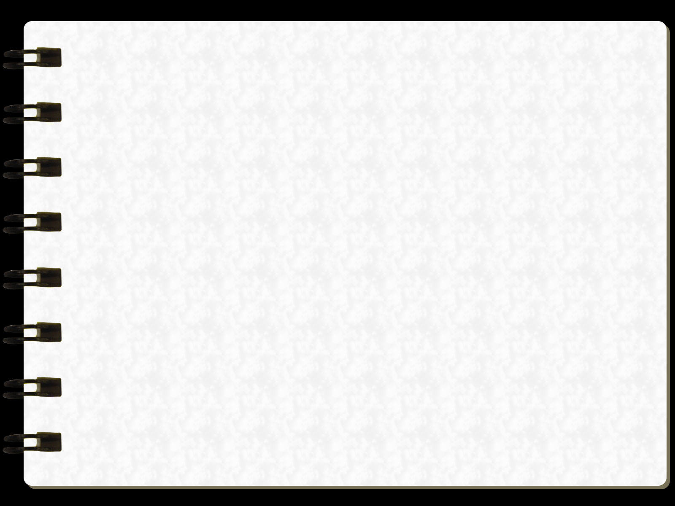

Занятие 5
Функции

Slide 2
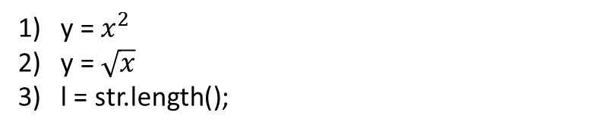
Существуют два типа функций
Функции, которые возвращают переменную, то есть они имеют результат работы
Функции, которые не возвращают переменную, то есть они результат не имеют
y = $x^{2}$
y = $\sqrt{x}$
l = str.length();
cout << “Text”;
cin >> a;
str.erase(pos, n);
sayHello();

Slide 3
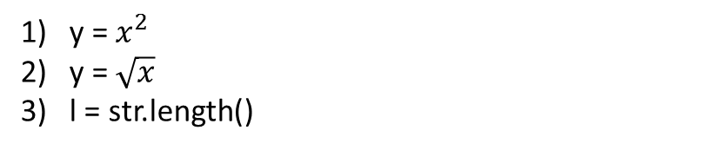
Существуют два типа функций
Функции, которые возвращают переменную, то есть они имеют результат работы
Функции, которые не возвращают переменную, то есть они результат не имеют
y = $x^{2}$
y = $\sqrt{x}$
l = str.length()
cout << “Text”;
cin >> a;
str.erase(pos, n);
sayHello();
int sqr(int x)
{
int result = x * x;
return result;
}
void sayHello()
{
cout << “Hello”;
}
При этом типы возвращаемых значений должны совпадать!!!

Slide 4
Параметры функции
int sum(int a, int b, float c, char d, … )
{
// тело функции
int sum = a + b;
return sum;
}
Здесь int a, int b, float c, char d - параметры функции.
Их количество и типы могут быть разные.

Slide 5
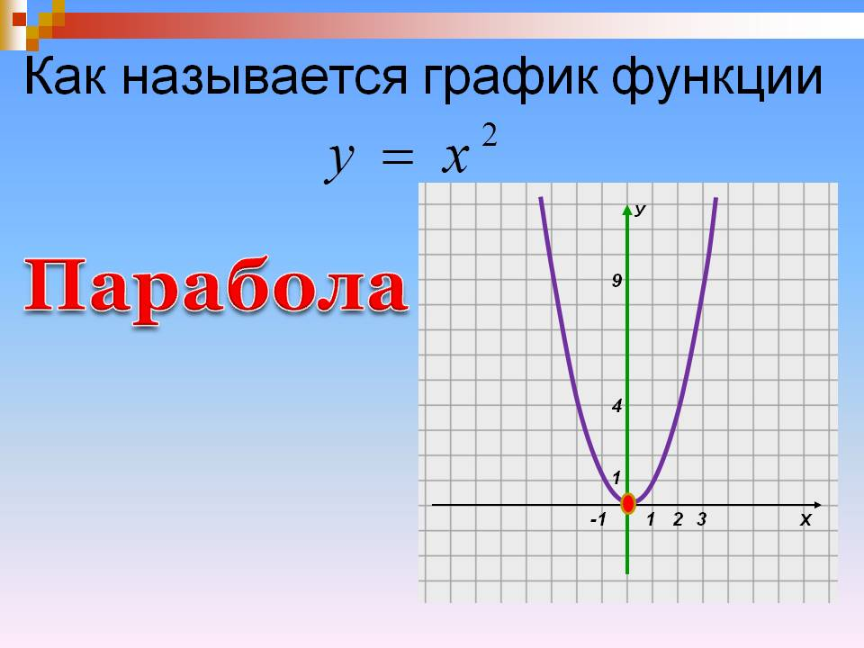
int y(int x)
{
int result = x * x;
return result;
}
float y(float x)
{
float result = x * x;
return result;
}

Slide 6
Пример использования функции
#include <iostream>
using namespace std;
int sum(int a, int b) // параметры
{
int result = a + b;
return result; // return a + b;
}
int main()
{
int m, n;
cin >> m >> n;
int summa = sum(m, n); // аргументы
cout << summa;
system(“pause”);
return 0;
}
При вызове функции значения аргументов копируются в значения параметров

Slide 7
Пример использования функции
#include <iostream>
using namespace std;
int sqr(int x)
{
return x * x;
}
int main()
{
for (int i = 0; i < 10; i++)
cout << sqr(i) << “ “;
system(“pause”);
return 0;
}

Slide 8
Пример использования функции
#include <iostream>
using namespace std;
int stepen(int x, int k)
{
int result = 1;
for (int i = 0; i < k; i++)
result = result * x; // result *= x;
return result;
}
int main()
{
cin >> a;
int b = stepen(a, 3); // b = a ^ 3;
system(“pause”);
return 0;
}

Slide 9
Пример использования функции
#include <iostream>
using namespace std;
void say_Hello()
{
cout << “HELLO!”;
}
int main()
{
say_Hello();
system(“pause”);
return 0;
}

Slide 10
Задачи
Написать функцию, которая будет прибавлять к числу двойку.
Написать функцию, которая найдет максимальное из двух чисел.
Написать функцию подсчета количества цифр в числе.
Написать функцию, которая будет считать количество нулей в числе.
Написать функцию, которая найдет максимальную цифру в числе
Написать функцию подсчета количества цифр в строке.
Написать функцию подсчета количества пробелов в строке.
Написать функцию подсчета количества гласных букв в строке
Написать функцию проверки строки на наличие заглавной буквы.
Написать функцию, которая принимает строку и возвращает обратную строку.
Написать функцию перевода числа из десятичной записи в двоичную.

Slide 11
#include <iostream>
#include <string>
using namespace std;
int main()
{
int a = 7;
string s = change(a);
cout << s;
system("pause");
return 0;
}
string change(int n)
{
string s = "";
if (n == 0)
return "0";
while (n > 0)
{
char c;
if (n % 2 == 0)
c = '0';
else
c = '1';
//c = (n % 2 == 0) ? '0' : '1';
s = c + s;
n /= 2;
}
return s;
}

